Slide 1
Navegación y gestión de la información
Taller 03

Slide 2
Registro de asistencia
https://forms.gle/62cW4d7BszUHYfmaA

Slide 3
Propósito
Utilizar el navegador web para gestionar información, crear un espacio web para promover el aprendizaje de los estudiantes.

Slide 4
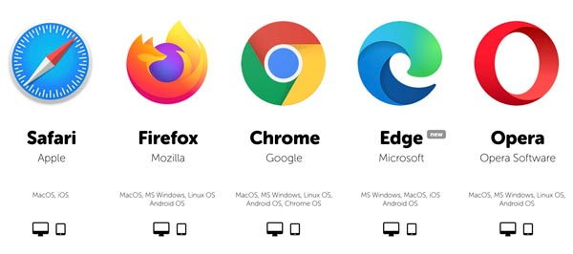
¿Qué es la navegación web?
La navegación web es el acto de interactuar por las distintas páginas que ofrece internet, eso se hace moviendo el cursor haciendo clic o desplazarse por la página web, para navegar en Internet es necesario un navegador.
Navegador: programa que se instala en la computadora, Tablet o teléfono, que permite acceder a Internet y visualizar páginas web, imágenes y videos, además permite comunicarse a través de texto, audio y video.

Slide 5
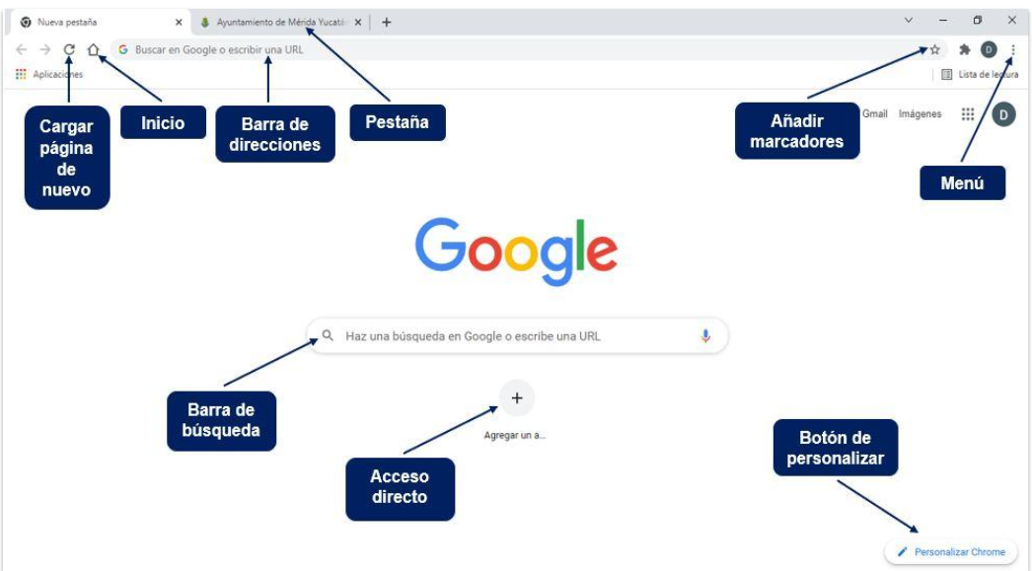
Partes de un navegador web: computadora

Slide 6
Seguridad en la web
SSL: La sigla SSL significa Secure Sockets Layer (Capa de sockets seguros), un protocolo de seguridad que crea un enlace cifrado entre un servidor web y un navegador web. Esto significa que la conexión es segura y es posible no pueda ser manipulada por terceros.

Slide 7
Gestión de la información
La gestión de la información es un proceso que abarca la recopilación, almacenamiento, mantenimiento y distribución de datos y conocimientos. En resumen, se trata de organizar la información de manera que sea fácilmente accesible y útil para su consumo.
En entornos virtuales, la cantidad de información disponible es inmensa, pero también puede ser poco confiable. Por lo tanto, la gestión de la información en estos contextos debe incluir un paso previo de validación. Es importante verificar la veracidad y confiabilidad de la información antes de utilizarla.
Notes:
Preguntas a azar, discusión. Pueden colocar las preguntas en Kahoot o menti

Slide 8
Gestión de la información y aprendizaje
Los docentes pueden usar las herramientas web para gestionar información y compartirla con los estudiantes, uno de estos espacios se llama Padlet.
¿Cómo podemos usar Padlet para el aprendizaje de los estudiantes?
Almacena información sobre un tema específico:
En base a una actividad de aprendizaje donde los estudiantes usen la información almacenada en Padlet.
A partir de esa información los estudiantes deben generar algún producto.
Notes:
Oficial, institución, blog con un especialista, universidad,

Slide 9
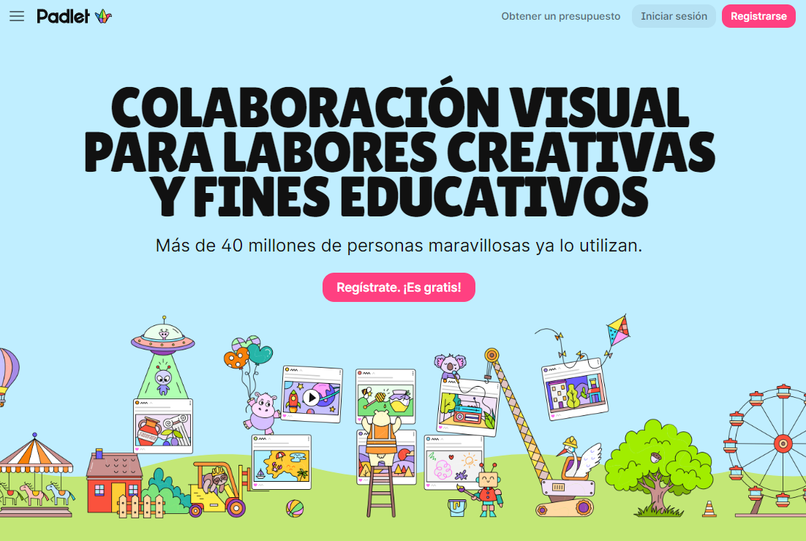
Notes:
Oficial, institución, blog con un especialista, universidad,

Slide 10
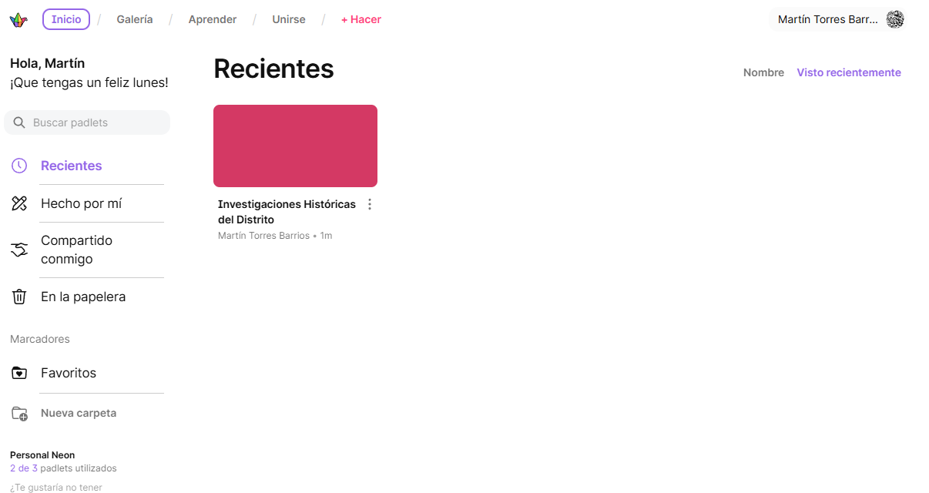
Notes:
Oficial, institución, blog con un especialista, universidad,

Slide 11
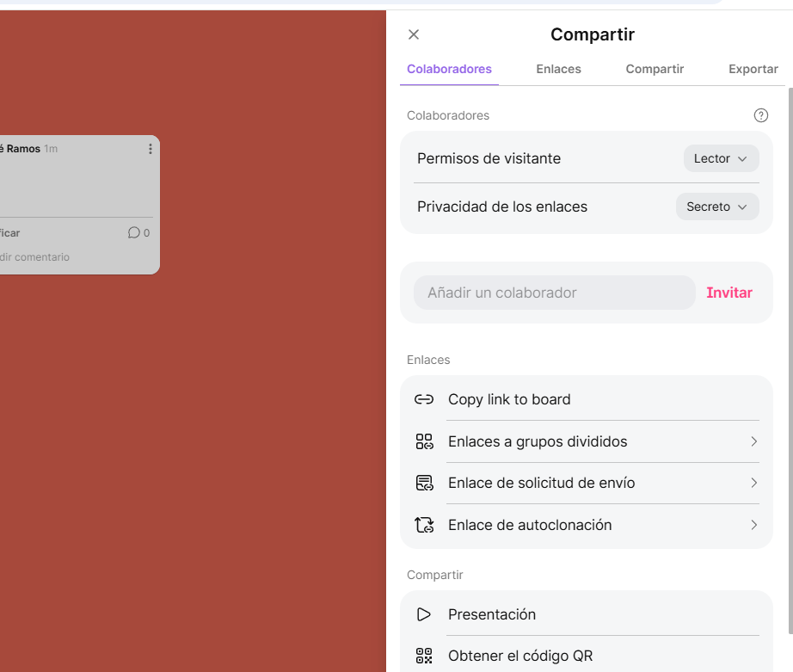
Notes:
Oficial, institución, blog con un especialista, universidad,

Slide 12
Envío de producto
https://forms.gle/wmyp6XVwZ9rpMsBa6

